Slide 1


组合体的尺寸标注
一、组合体尺寸标注的基本要求
二、尺寸分类和尺寸基准
三、基本形体尺寸注法
四、总体尺寸注法
五、截割体、相贯体的尺寸标注
六、标注尺寸应注意的问题
七、标注尺寸举例

Slide 2
一、组合体尺寸标注的基本要求
完整：尺寸标注要完整，要能完全确定出物体的形状和大小，不遗漏，不重复；
正确：尺寸标注符合国家标准的规定，即严格遵守国家标准《机械制图》(GB4458.4-84)的规定；
清晰：尺寸布置要整齐、清晰，便于阅读；
合理：所注尺寸能适合加工、检验、装配等生产工艺要求。

Slide 3
二、尺寸分类和尺寸基准
1.尺寸基准：标注尺寸的起点就是尺寸基准。
2.定形尺寸：确定组合体各组成部分形状大小的尺寸。
3.定位尺寸：确定各基本形体之间的相对位置尺寸。
4.总体尺寸：组合体的总长、总宽、总高尺寸。

Slide 4
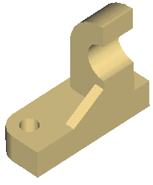
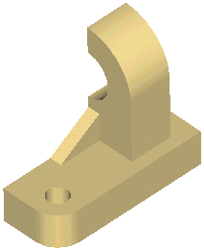
1. 尺寸基准
通常可选择组合体的底面、重要的端面、对称平面以及回转体的轴线等作为尺寸基准。
高度方向基准
宽度方向基准
长度方向基准

Slide 5
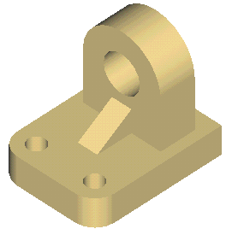
2. 定形尺寸
14
R16
11
52
20
ø18
24
40
ø8
9
R8
14
8
44

Slide 6
3. 定位尺寸
6
31
44
24

Slide 7
一些常见形体的定位尺寸：
⑵
⑴
高度方向基准
高度方向基准
长度方向基准
宽度方向基准
长度方向基准
宽度方向基准
⑶
⑴ 一组孔的定位尺寸
高度方向基准
⑵ 圆柱体的定位尺寸
长度方向基准
⑶ 立方体的定位尺寸
宽度方向基准

Slide 8
4. 总体尺寸
14
R16
ø18
14
9
6
31
11
52
44
总体尺寸
24
40
8
R8
2-ø8

Slide 9
对基本立体，一般应注出它的长、宽、高三个方向的尺寸。
三棱柱
四棱柱
六棱柱
四棱锥
三、基本立体的尺寸标注
13
13
5
13
14
11
11
12
7
7
(12)
10
四棱台
圆 柱
圆 锥
圆 球
8
Sø16
16
16
8
14
ø13
ø13
半 球
圆 台
内 环
ø8
26°
ø8
SR11
R23
15
15
15
ø15
ø15
ø15

Slide 10
四、总体尺寸注法
要标注总体尺寸的图例

Slide 11
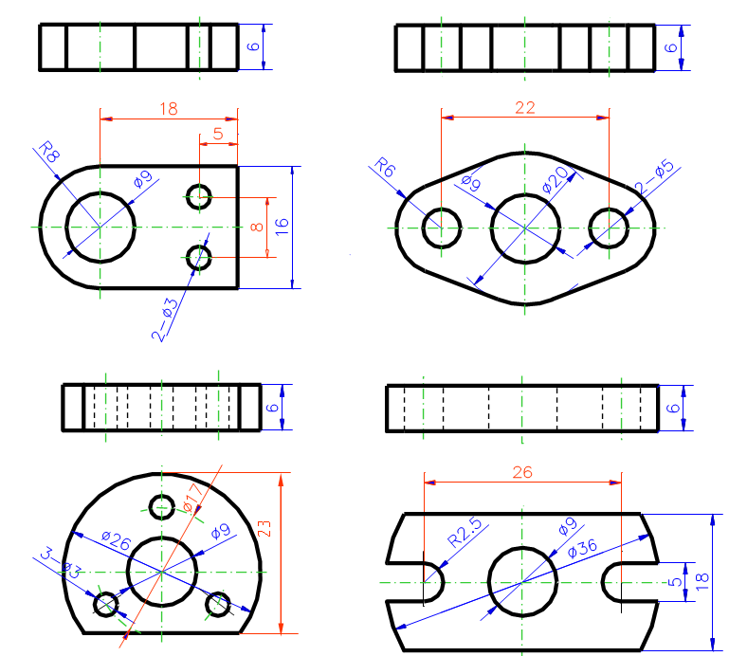
四、总体尺寸注法
不直接标注总体尺寸的图例

Slide 12
五、截割体、相贯体的尺寸标注

Slide 13
六、标注尺寸应注意的问题
1. 交线上不应直接注尺寸
2. 同一形体的尺寸应该尽量集中标注
3. 尺寸应该标注在反应形体特征的视图上
4. 同轴回转体的直径，应尽量标注在非圆视图上
５.相互平行的尺寸，要使小尺寸靠近图形，大尺寸依次
向外排列，避免尺寸线和尺寸线或尺寸界线相交
6. 同一个方向上连续标注的几个尺寸应该尽量配置在少
数几条线上，避免标注封闭尺寸
7.尺寸应该尽可能标注在轮廓线外面，应该尽量避免在
虚线上标注尺寸

Slide 14
1. 交线上不应直接注尺寸
错误的尺寸标注方式

Slide 15
2. 同一形体的尺寸应该尽量集中标注

Slide 16
3.尺寸应该标注在反应形体特征的视图上
19
15
6
9
ø 6
R6
ø6
18
6
6
18
12
12
5
5
9
R6
R6
19
5
9
R6
18
15
18
9
25
25
清晰
不清晰

Slide 17
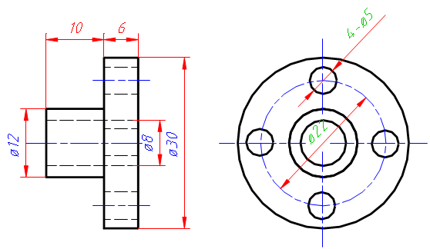
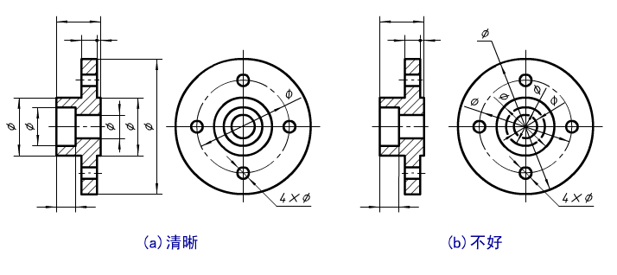
4. 同轴回转体的直径，应尽量标注在非圆视图上
同心圆较多时，直径尺寸不宜集中标注在反映圆的视图上，避免注成辐射形式。

Slide 18
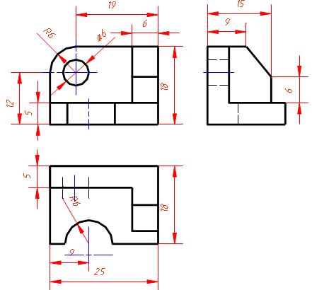
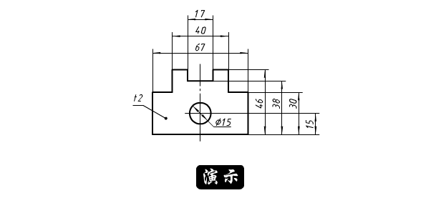
５.相互平行的尺寸，要使小尺寸靠近图形，大尺寸依次向外排列，避免尺寸线和尺寸线或尺寸界线相交

Slide 19
6. 同一个方向上连续标注的几个尺寸应该尽量配置在少数几条线上，避免标注封闭尺寸
(a) 不好
(b) 好

Slide 20
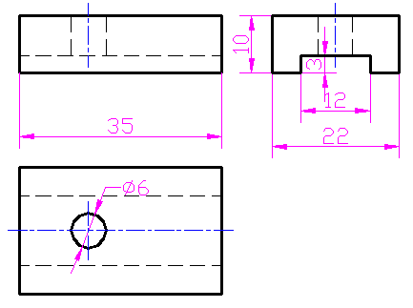
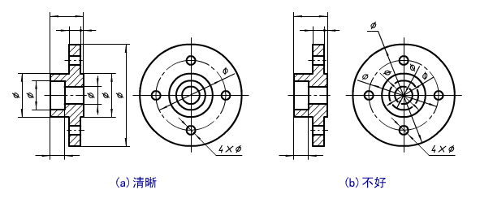
7、虚线处尽量不要标注尺寸。
尺寸应尽量注在视图外面，保持视图清晰

Slide 21
对称结构的尺寸不能只注一半
错误！
正确！

Slide 22
七、标注尺寸举例1
标注尺寸的步骤：
进行形体分析。该组合体可以和分解为底板、圆筒、支承板、肋板、小圆筒五个基本部分。
逐个标注形体的定形尺寸。
选定尺寸基准：选择底板底面为高度方向的基准，选择通过圆筒轴线的对称平面为长度方向的尺寸基准，选圆筒的后端面为宽度方向的尺寸基准:每个方向至少有一个尺寸基准，以便确定各基本立体在各方向上的相对位置。
标注定位尺寸。
调整并标注总体尺寸。

Slide 23
高度方向的基准
组合体尺寸标注举例
长度方向的基准
宽度方向的基准

Slide 24
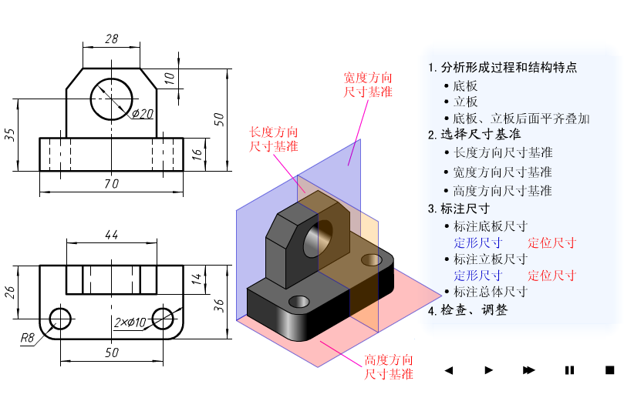
七、标注尺寸举例2

Slide 25
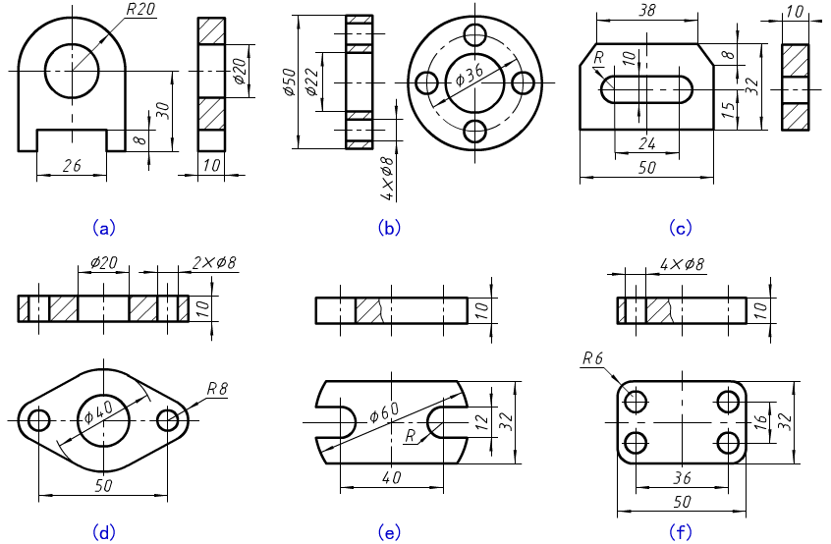
常见底板、法兰盘的尺寸标注：

Slide 26
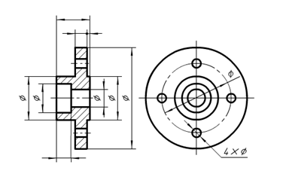
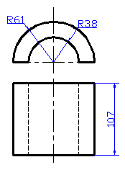
半径尺寸一定要标注在投影为圆弧的视图上，直径尺寸最好标注在非圆视图上(同心时)，小于等于半圆标半径，大于半圆标直径。

Slide 27
作业
习题册：
  P62∽P66

